Slide 1
Aerobik

Slide 2
Aerobik je cvičení na hudbu, které má vytrvalostní charakter a střední intenzitu.
Vychází z gymnastických činností a má z úkol zlepšit funkční zdatnost organizmu a v neposlední řadě spalování tuků.
Jedná se o aerobní sport, kde se zapojují velké svalové skupiny.

Slide 3
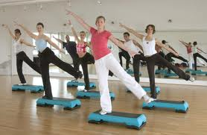
Klasická hodina aerobiku je sestavena tak, aby přirozeně rozvíjela aerobní kapacitu organizmu.
Postupem času se aerobik rozvíjel a dělil na různé styly, které jsou určeny pro různé věkové skupiny.
Každý styl přináší cvičenci rozdílné výsledky – zdravotní stav, hezkou postavu, kondici,…

Slide 4
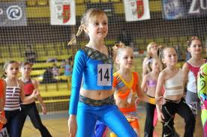
Cvičení aerobiku ovlivňuje organizmus v různých směrech:
Srdečně cévní systém – snížení srdeční frekvence, snížení systolického tlaku, zvýšení srdečního objemu, účinnější využití 02,…
Dýchací systém – zvýšení kapacity plic
Pohybový systém – držení těla, zlepšení koordinace, nárůst svalové hmoty

Slide 5
Metabolizmus – zvýšení látkové výměny, snížení množství cholesterolu
Psychosomatická oblast – odreagování, zvýšení sebedůvěry, seberealizace, vyšší odolnost proti vnějším vlivům,…
Prevence civilizačních nemocí

Slide 6
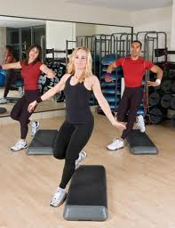
Historie
Vznikl v 70. letech 20.st v USA a odtud se šířil
Z původního Dance aerobiku J. Sorensenové se vyvinul aerobik vytrvalostního charakteru cvičený s hudbou
K prosazení mezi vrcholové sporty došlo díky herečce Jane Fondové
V pol. 80. let se objevuje u nás

Slide 7
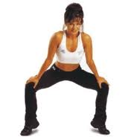
Po roce 1989 dochází v ČR k velkému rozvoji a ovlivnění zahraničím, dostávají se k nám hnutí wellness
G. Müllerová rozvíjí step aerobik

Slide 8
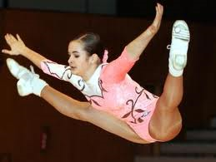
Tři úrovně aerobiku:
Rekreační – kroužky, školní TV, domácí cvičení
Komerční – velká fitness centra, kluby
Sportovní – výkonnostní soutěže

Slide 9
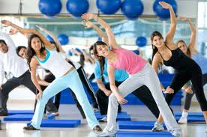
Aerobik může být zařazen do školní TV
Z vlastní praxe mohu říct, že většinu dívek baví, obzvlášť v 8. a 9. třídě.
Cvičení bych zařadila třeba jen jako zahřátí na začátek hodiny a nebo bych připravila aerobikovou hodinu – rozehřátí, protažení, aerobní část a posilování.

Slide 10
Literatura:
Skopová, M.; Beránková, J.: Aerobik – kompletní průvodce. Grada Publishing, a.s. Praha 2008. 208 s. ISBN 8024717468
http://cs.wikipedia.org/wiki/Aerobik

